Slide 1


Výpočet hustoty mínového poľa
voj. Zuzana Kisidayová

Slide 2

obsah
Hustota Mi-Po
Mi-Po z PT protipásových a protidnových mín
Výpočet hustoty Mi-Po
Príklady

Slide 3
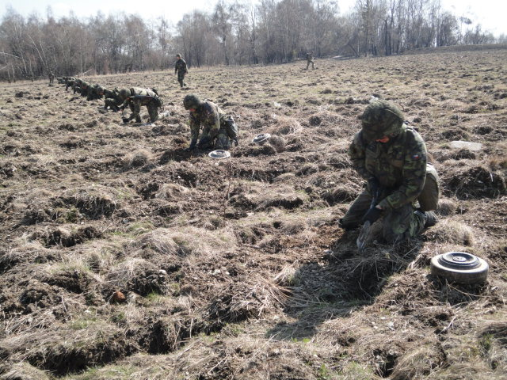
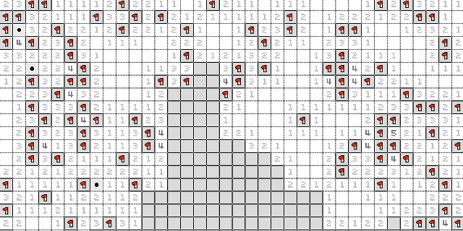
Hustota mínového poľa
Udáva počet mín, ktoré pripadajú na 1meter dĺžky mínového poľa (Mi-Po)
Vyjadruje nasýtenosť úseku terénu mínami
Volí sa podľa typu a účinnosti použitých mín:
MiPo z protipásových mín: 0,75 – 1 mína
MiPo z protidnových mín: 0,2 – 0,3 míny

Slide 4
Mi-Po z PT protipásových mín
3 až 4 (aj viac) radov vzdialených od seba 10-40m aj viac
Vzdialenosť medzi mínami v rade je 4 až 8 metrov
Celková hĺbka Mi-Po je 30 – 120m, niekedy aj viac
Mi-Po z PT protidnových mín
Mi-Po s 3 radmi – vzdialenosti medzi mínami v rade 7,5-15m
Mi-Po s 4 radmi – vzdialenosti medzi mínami v rade 10-20m

Slide 5
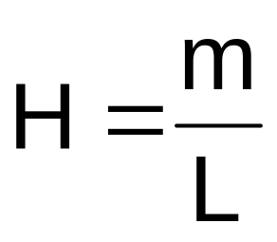
Výpočet hustoty Mi-Po
Potrebné informácie na výpočet:
Množstvo položených mín (celkové) a dĺžka Mi-Po (prehradená šírka terénu)
Počet radov mín a vzdialenosti medzi mínami v rade
Základný vzťah pre výpočet hustoty Mi-Po:
m= množstvo (počet) mín v Mi-Po
L= dĺžka Mi-Po (prehradená šírka terénu) v metroch
L - Je vzdialenosť medzi riadiacimi čiarami
- Ak Mi-Po je zložené z viacerých dielov, tak dĺžka L je súčet dĺžok jednotlivých dielov
- Ak nie sú riadiace čiary rovnobežné a majú podstatný odklon, dĺžka L je dĺžka najdlhšieho radu

Slide 6
Výpočet hustoty Mi-Po
PT Mi-Po zriadené rojnicovým spôsobom:
L = 0,75 (n_{k} . x + 3)
n_{k} – počet ukladačov v rojnici,
x – vzdialenosť medzi mínami v rade stanovená počtom krokov,
0,75 – konštanta na prepočet krokov na metre (dĺžka kroku sa uvažuje 0,75 m),
3 – konštantná hodnota pre vzdialenosť míny od ľavej riadiacej čiary (3kroky)
PT Mi-Po zriadené pomocou mínového povrazca:
L = (n_{D} – 1) . a + 3
n_{D} – počet dvojíc ukladačov (počet použitých mínových povrazcov),
a – vzdialenosť medzi mínami v rade v m,
3 – konštantná hodnota (súčet vzdialeností krajných mín na 1. a poslednom povrazci => 1 m vľavo a 2 m vpravo)

Slide 7
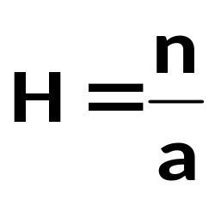
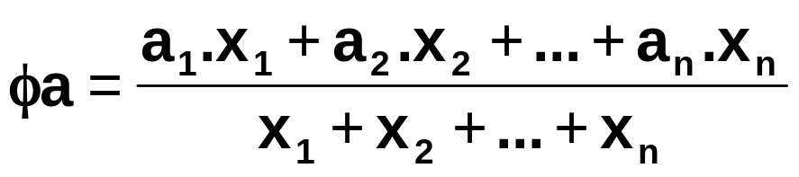
Výpočet hustoty Mi-Po
– počet radov mín v Mi-Po,
– vzdialenosť medzi mínami v rade v m
Vzdialenosť „a“ – ak nie je rovnaká na všetkých radoch, stanoví sa ako priemerná hodnota:
a₁, a₂, ..., a_{n} – vzdialenosť medzi mínami na príslušnom rade v m,
x₁, x₂, ..., x_{n} – počet radov mín s príslušnou hodnotou vzdialenosti a

Slide 8
Príklad č.1
PT Mi-Po bolo zriadené rojnicovým spôsobom s rozstupmi ukladačov 5 krokov. Počet ukladačov nk=25. Celkom je v Mi-Po položených 100 ks PT protipásových mín. Počet radov mín je 4.
Aká je hustota PT Mi-Po?
Zodpovedá hustota požiadavkám?
a) H = m / L
b) H = n / a
m = 100 [ks]
L = 0,75 . (n_{k} . x + 3)
L = 0,75 . (25 . 6 + 3) = 114,7 [m]
H = 100 / 114,7 = 0,87
H = 4 / (0,75 . 4) = 0,889
Požadovaná hodnota (Žen-2-7) je 0,75 – 1 => vypočítaná hodnota zodpovedá požiadavkám.

Slide 9
Príklad č.2
PT Mi-Po bolo zriadené pomocou mínového povrazca s rozstupmi dvojíc ukladačov 5 m. Počet dvojíc ukladačov je 18. Celkom je v mínovom poli položených 72 ks PT protipásových mín.
Aká je hustota PT Mi-Po?
Zodpovedá hustota požiadavkám?
a) H = m / L
b) H = n / a
m = 72 [ks]
L = (n_{D} – 1) . a + 3
L = (18 – 1) . 5 + 3 = 88 [m]
H = 4 / 5 = 0,80
Požadovaná hodnota (Žen-2-7) je 0,75 – 1 => vypočítaná hodnota zodpovedá požiadavkám.

Slide 10
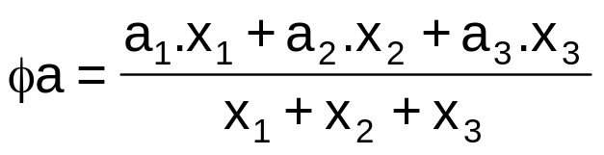
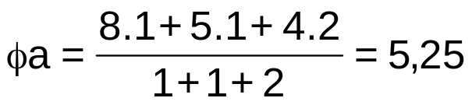
Príklad č.3
Pomocou UMU bolo zriadené PT Mi-Po so 4 radmi z protipásových PT mín s nasledujúcimi vzdialenosťami mín od seba na jednotlivých radoch :
8 m - na 1.rade,
5 m - na 2 rade,
4 m - na 3. a 4. rade.
Aká je hustota PT Mi-Po?
a) H = n / φa
b) H = H₁ + H₂ + H₃ + H₄
H₁, H₂,.H₃, H₄ – hustoty na jednotlivých radoch
H₁ = 1/a₁ = 1 / 8
H₂ = 1/a₂ = 1 / 5
H₃ = 1/a₃ = 1 / 4
H₄ = 1/a₄ = 1 / 4
H = 1/8 + 1/5 + 1/4 + 1/4 = 0,82
H = 4 / 5,25 = 0,76
Hustota zodpovedá požiadavkám.

Slide 11
Príklad č.4
POZ na taktickom stupni zriaďuje manévrom PT Mi-Po o 3 alebo 4 radoch.
Aké majú byť vzdialenosti medzi mínami, ak má byť dosiahnutá hustota Mi-Po 0,75 až 1?
a) PT Mi-Po s 3 radmi mín
H = n / a => a = n / H
a = 3 / 0,75 = 4 [m]
a = 3 / 1 = 3 [m] => vzdialenosť medzi mínami menšia ako 4 m nie je v súlade so zásadami (4 - 8 m)
b) PT Mi-Po so 4 radmi mín
a = 4 / 0,75 = 5,3 [m]
a = 4 / 1 = 4 [m]

Slide 12

Ďakujem za pozornosť

